Slide 1
Реализация на Binary Search Tree и AVL Tree на C#
Лъчезар Делчев

Slide 2
Какво е дърво?
Дървото е йерархична структура от данни
Състои се от възли (nodes) и връзки между тях
Всеки възел може да има ляво и дясно дете
Използва се за:
Търсене
Сортиране
организация на данни

Slide 3

Binary Search Tree (BST)
Двоично наредено дърво (BST):
За всеки възел:
всички стойности вляво са по-малки
всички стойности вдясно са по-големи
Позволява бързо търсене
📌 Пример:

Slide 4
Структура на проекта
BST_Luchezar12g/
├── Program.cs
├── Node.cs
├── BinarySearchTree.cs
├── AVLTree.cs
└── README.md
Всеки клас има ясна роля
Кодът е подреден и лесен за поддръжка

Slide 5
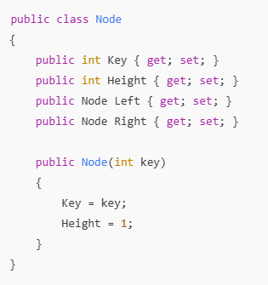
Клас Node
Всеки възел в дървото
Обяснение:
Key – стойността на възела
Left, Right – децата
Height – използва се при AVL дървото

Slide 6
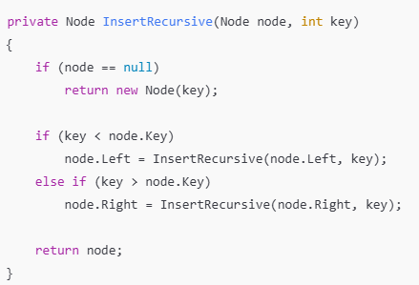
Добавяне в BST
Обяснение:
Ако мястото е празно → създаваме нов възел
Ако числото е по-малко → отиваме наляво
Ако е по-голямо → отиваме надясно
Това гарантира подредбата на BST

Slide 7
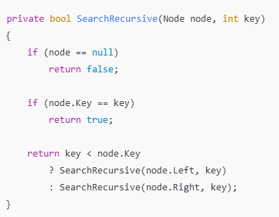
Търсене в дървото
Обяснение:
Ако възелът е null → няма такъв елемент
Ако ключовете съвпадат → намерен
Продължаваме наляво или надясно

Slide 8
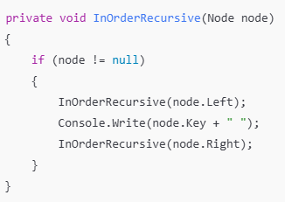
Обхождане InOrder
Обяснение:
Първо ляво дете
После текущ възел
Накрая дясно дете
Извежда числата в нарастващ ред

Slide 9
Какво е AVL дърво?
AVL дървото е самобалансиращо се BST
След всяко добавяне:
проверява баланса
при нужда прави ротации
Гарантира бърза работа – O(log n)

Slide 10
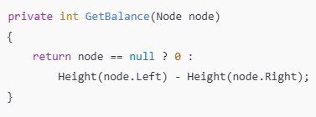
Баланс фактор
Обяснение:
Баланс = височина ляво − височина дясно
Ако |баланс| > 1 → дървото не е балансирано

Slide 11

Ротации в AVL
Обяснение:
Това е LL ротация
Използва се, когато дървото е наклонено наляво
Целта е да се възстанови балансът

Slide 12
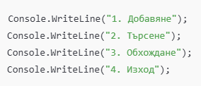
Меню и работа на програматa
Обяснение:
Потребителят избира операция
Програмата работи както с BST, така и с AVL
Има защита от невалиден вход

Slide 13
Благодаря за вниманието!

